Slide 1
Ανάλυση Βιολογικών Υγρών & Εκκριμάτων (Ε)
Ανοικτά Ακαδημαϊκά Μαθήματα στο ΤΕΙ Αθήνας
Ενότητα 1: Συλλογή δειγμάτων ούρων. Η χρήση των ταινιών ούρων. Τα μικροσκόπια στη γενική εξέταση ούρων
Πέτρος Καρκαλούσος
Τμήμα Ιατρικών Εργαστηρίων
Το περιεχόμενο του μαθήματος διατίθεται με άδεια Creative Commons εκτός και αν αναφέρεται διαφορετικά | Το έργο υλοποιείται στο πλαίσιο του Επιχειρησιακού Προγράμματος «Εκπαίδευση και Δια Βίου Μάθηση» και συγχρηματοδοτείται από την Ευρωπαϊκή Ένωση (Ευρωπαϊκό Κοινωνικό Ταμείο) και από εθνικούς πόρους.

Slide 2
Συλλογή ούρων

Slide 3
Tα καταλληλότερα δείγματα ούρων
Γενική ούρων: Πρώτα πρωινά ούρα μέσης ούρησης.
Καλλιέργεια ούρων: Πρώτα πρωινά ούρα μέσης ούρησης.
Ποσοτικός προσδιορισμός έμμορφων στοιχείων ούρων: Ούρα 12ώρου.
Προσδιορισμός ερυθρών σε αιματουρία: Δεύτερη πρωινή ούρηση.
Ποσοτικοί προσδιορισμοί π.χ. λευκώματος, ουρίας, κρεατινίνης, φωσφόρου, ασβεστίου: Ούρα 24ώρου.
Προσδιορισμός αμυλάσης ούρων: Τυχαίο δείγμα ούρων.

Slide 4
Δείγμα γενικής εξέτασης ούρων και καλλιέργειας ούρων
Χρησιμοποιούνται τα πρώτα πρωινά ούρα μέσης ούρησης.
Μειονέκτημα των πρωινών ούρων είναι ότι μπορούν να διαφύγουν περιπτώσεις ελαφριάς σακχαρουρίας που εμφανίζεται 2 – 3 ώρες μετά την λήψη τροφής (μειωμένη ανοχή στην γλυκόζη).
H ανάλυση των πρωινών ούρων μέσης ούρησης πρέπει να γίνεται μέσα σε δύο ώρες το πολύ.

Slide 5
Συλλογή δείγματος ούρων για γενική εξέταση ούρων και καλλιέργεια ούρων 1/2
Σχολαστικό πλύσιμο με σαπούνι και νερό των έξω γεννητικών οργάνων και της ουρήθρας.
Ξέπλυμα με αποστειρωμένο νερό ή φυσιολογικό ορό.
Απομακρύνονται τα μεγάλα χείλη και ξεκινά η ούρηση.
Συλλογή ούρων στο μέσον της ούρησης.
Figure 22.8 (a), labspace.open.co.uk διαθέσιμο με άδεια CC BY-NC-SA 2.0 UK

Slide 6
Συλλογή δείγματος ούρων για γενική εξέταση ούρων και καλλιέργεια ούρων 2/2
Αποκαλύπτεται η βάλανος και πλένονται σχολαστικά με σαπούνι και νερό, τα γεννητικά όργανα και το έξω στόμιο της ουρήθρας.
Ξεπλένεται με νερό κατά προτίμηση αποστειρωμένο ή φυσιολογικό ορό.
Ξεκινά η ούρηση έλκοντας την ακροποσθία προς τα πίσω.
Συλλέγεται δείγμα από το μέσον της ούρησης, σε αποστειρωμένο δοχείο.

Slide 7
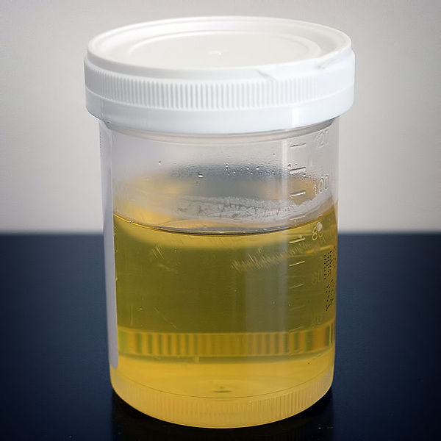
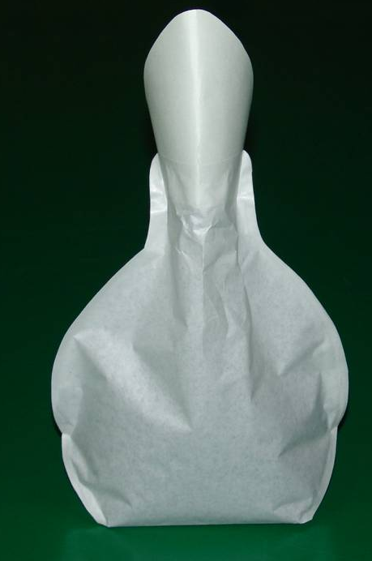
Δοχεία συλλογής ούρων για γενική εξέταση ούρων και καλλιέργειας ούρων
“Urine sample” από Alexbrn διαθέσιμο ως κοινό κτήμα
cotechhk.en.ec21.com

Slide 8
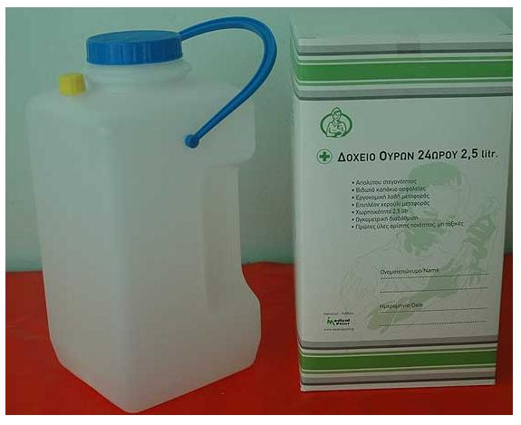
Συλλογή δείγματος ούρων για ποσοτικό προσδιορισμό - Ούρα 24ώρου
Ο ασθενής ουρεί το πρωί στη τουαλέτα.
Συλλέγει όλα τα ούρα μέσα σε ειδικό δοχείο.
Το δοχείο διατηρείται στο ψυγείο.
Το πρωί της άλλης ημέρας , την ίδια ώρα, ο ασθενής ουρεί για τελευταία φορά στο δοχείο.
Μεταφέρει γρήγορα το ουροδοχείο στο εργαστήριο.
Πέτρος Καρκαλούσος

Slide 9
Πλεονεκτήματα της συλλογής πρωινών ούρων μέσης ούρησης
Είναι πυκνότερα. Οι νεφροί έχουν μεγαλύτερη συμπυκνωτική ικανότητα κατά την διάρκεια της νύκτας.
Είναι πιο όξινα από τα ούρα της ημέρας. Διατηρούνται έτσι ερυθρά και κύλινδροι που καταστρέφονται στα αλκαλικά ούρα.
Έχουν πιο σταθερή σύσταση από ότι τα ούρα της ημέρας. Η ανάλυση στα πρώτα πρωινά ούρα δίνει συγκρίσιμα αποτελέσματα και διευκολύνεται η παρακολούθηση της υγείας του αρρώστου.
Έχουν σταθερότερο ειδικό βάρος. Αποκαλύπτεται έτσι καλύτερα η μείωση της συμπυκνωτικής ικανότητας του νεφρού.
Είναι πιο πρόσφατα. Περιορίζεται η πιθανότητα καταστροφής των έμμορφων στοιχείων.

Slide 10
H συντήρηση των ούρων
Σε διατήρηση μερικών ωρών (έως 24) διατηρούνται σε ψύξη.
Για εξαιρετικά μακρά παραμονή λυοφιλοποιούνται.
Για διατήρηση μερικών ημερών χρησιμοποιούνται ειδικά συντηρητικά.
Φορμόλη. Διατηρεί τα έμμορφα στοιχεία
Θυμόλη. Διατηρεί τα έμμορφα στοιχεία.
Τολουόλη. Διατηρεί τα κετονικά σώματα.
Ανθρακικό νάτριο. Διατηρεί το ουροχολινογόνο.
Υδροχλωρικό οξύ. Διατηρεί το πορφοχολινογόνο.
Βορικό οξύ. Διατηρεί τα ούρα για δύο ημέρες.
Κυκλοφορεί στο εμπόριο ως έτοιμα δισκία.

Slide 11
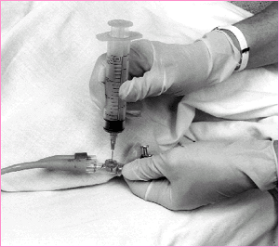
Συλλογή ούρων από μόνιμο καθετήρα
Κλείνουμε τη ροή των ούρων με λαβίδα, σε απόσταση 5 cm από το στόμιο της ουρήθρας.
Περιμένουμε να συγκεντρωθούν ούρα
Καθαρίζεται ο καθετήρας με 70% αιθυλική αλκοόλη για 2 min.
Αναρροφώνται ούρα, με σύριγγα, από τον αυλό .
Τοποθετούνται σε αποστειρωμένο δοχείο.
smart-nurse.blogspot.gr

Slide 12
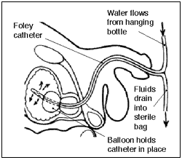
Συλλογή ούρων με καθετήρα από άνδρα
“Foley catheter in place” από Epolk διαθέσιμο ως κοινό κτήμα

Slide 13
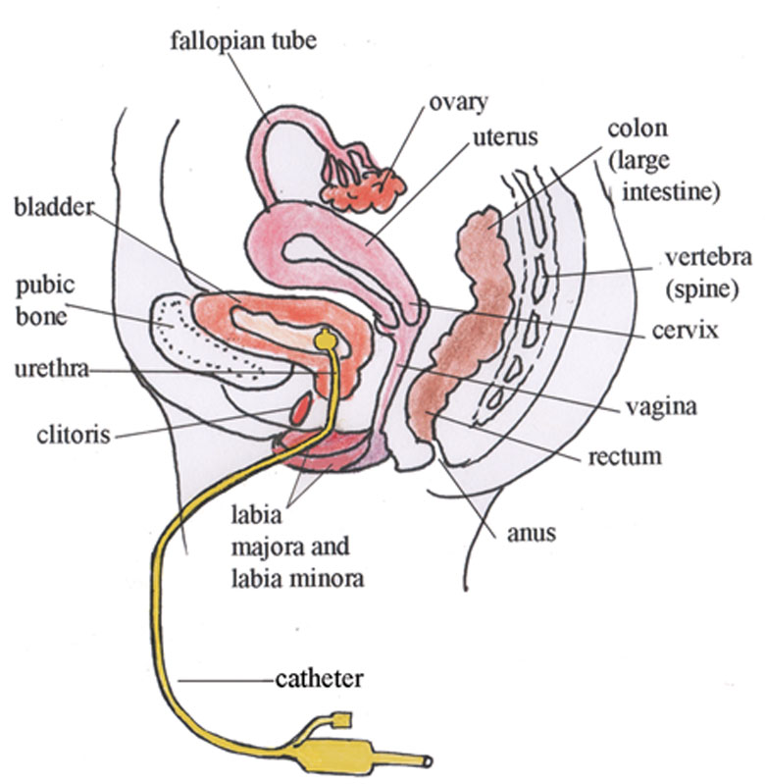
Συλλογή ούρων με καθετήρα από γυναίκα
Fig 22.9, labspace.open.ac.uk διαθέσιμο με άδεια CC BY-NC-SA 2.0 UK

Slide 14
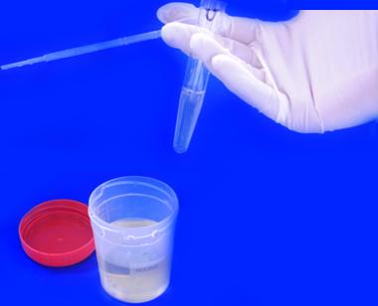
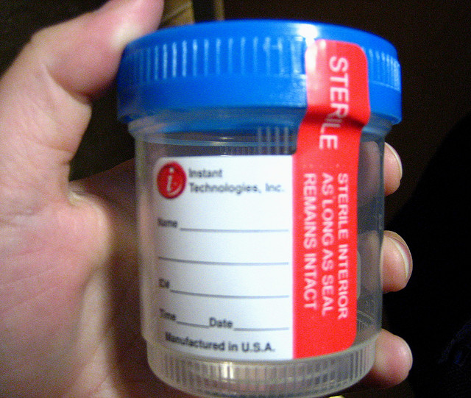
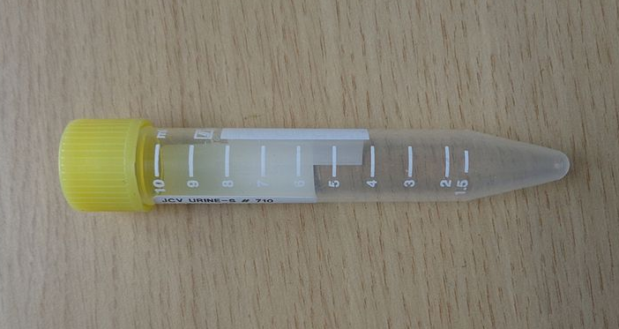
Συλλέκτες
“Urine Tube” , από Petef, διαθέσιμο με άδεια CC BY-SA 3.0
“pee cup”, από amanda, διαθέσιμο με άδεια CC BY-NC-ND 20
“Urine Collection Tube 01” , από AfroBrazilian διαθέσιμο με άδεια CC BY-SA 3.0

Slide 15
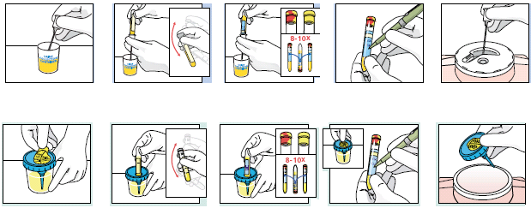
Σύγχρονες μέθοδοι συλλογής ούρων

Slide 16
Τα μικροσκόπια στη γενική εξέταση ούρων

Slide 17
Μικροσκόπηση ούρων
Χρησιμοποιούνται:
Οπτικά μικροσκόπια
Μικροσκόπια αντίθετης φάσης
Μικροσκόπια πολωμένου φωτός
Προτιμότερα όλων είναι τα μικροσκόπια αντίθετης φάσης

Slide 18
Μικροσκόπηση αντίθετης φάσης
Διαθέτουν τέσσερις τρόπους μικροσκόπησης:
Φωτεινή μικροσκόπηση. Χρησιμοποιείται για έγχρωμα παρασκευάσματα.
Αντίθετη φάση 1 (Phase contract 1 ή Ph1). Αντίθεση πεδίου που δεν διαφέρει σημαντικά από την φωτεινή μικροσκόπηση.
Αντίθετη φάση 2 (Phase contract 2 ή Ph2). Αντίθεση πεδίου ιδανική για ζωντανά παρασκευάσματα.
Σκοτεινό πεδίο. (Dark phase ή DF). Ιδανική τεχνική για κρυστάλλους και γενικά ανόργανα στοιχεία.

Slide 19
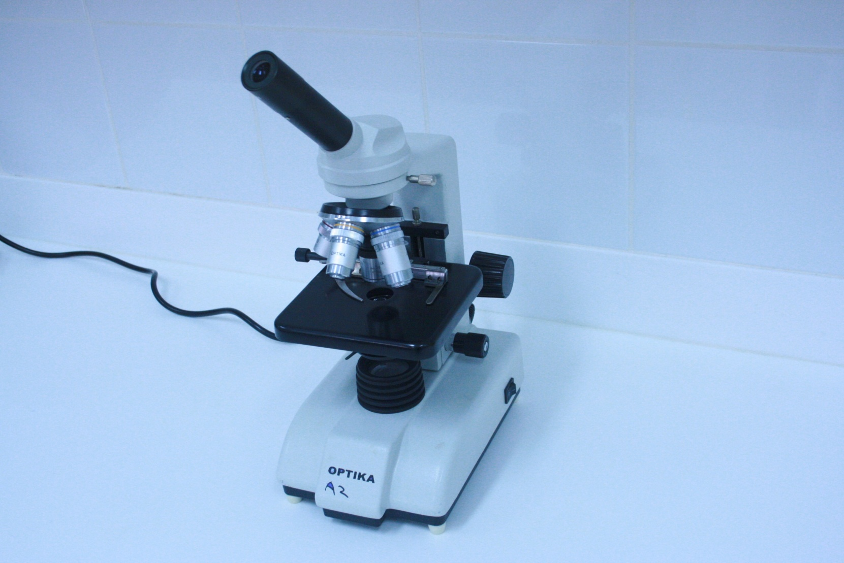
Εκπαιδευτικό οπτικό μικροσκόπιο
Πέτρος Καρκαλούσος

Slide 20
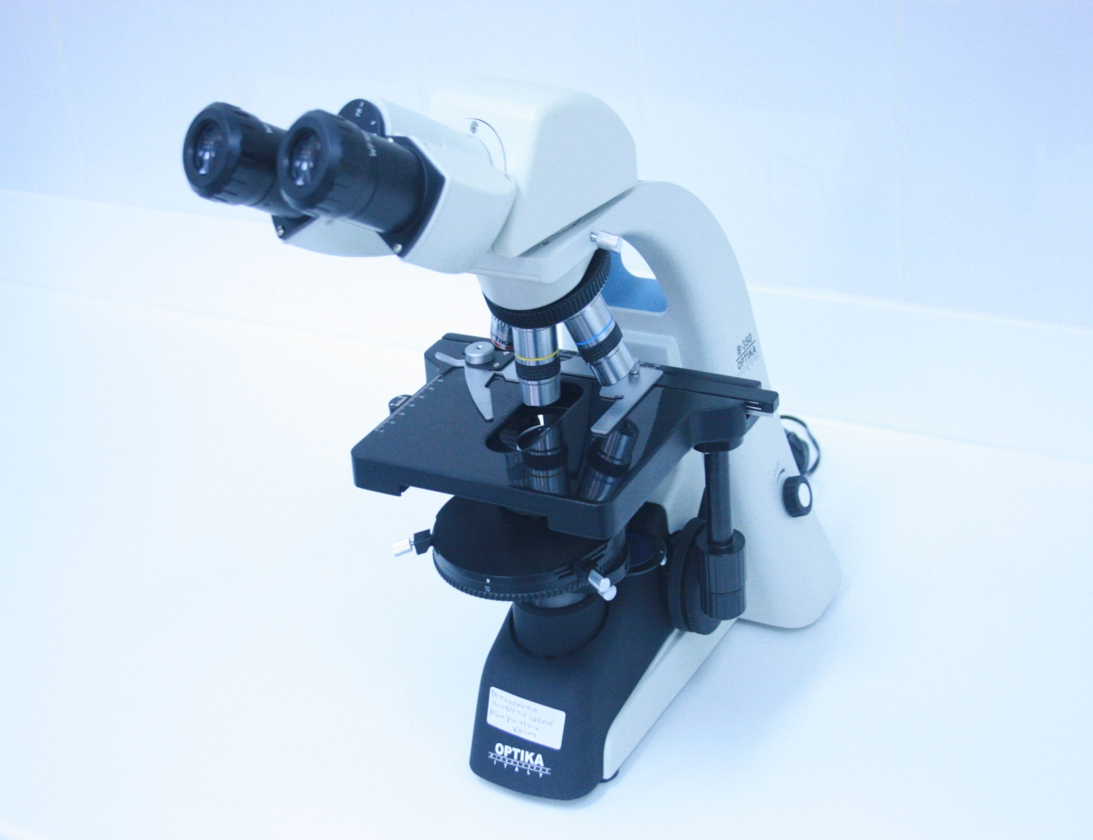
Mικροσκόπιο αντίθετης φάσης
Δακτύλιος αλλαγής τρόπου μικροσκόπησης
Πέτρος Καρκαλούσος

Slide 21
Οι ταινίες ούρων και η χρήση τους

Slide 22
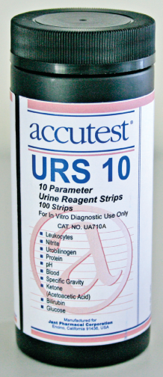
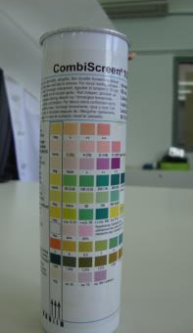
Urine Strips for professional use only
Οι «επαγγελματικές» ταινίες ούρων έχουν 10 – 11 παραμέτρους.

Slide 23
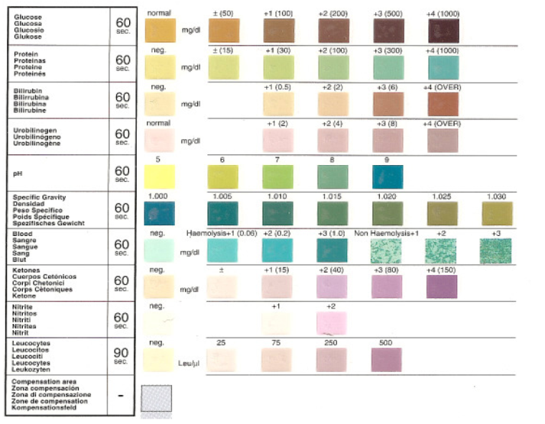
Παράδειγμα κλίμακας ταινίας ούρων

Slide 24
Ενδεικτικοί χρόνοι παρατήρησης παραμέτρων ταινίας ούρων
Παράμετρος | Χρόνος επώασης
Λευκοκύτταρα | 120 sec
Νιτρικά | 60 sec
Oυροχολινογόνο | 60 sec
Πρωτεΐνη | 60 sec
pH | 60 sec
Αίμα | 60 sec
Ειδικό βάρος | 45 sec
Κετόνες | 40 sec
Χολερυθρίνη | 30 sec
Γλυκόζη | 30 sec

Slide 25
Ταξινόμηση των παραμέτρων της ταινίας των ούρων με βάση το χαρακτήρα τους
Παράμετρος | Χαρακτήρας
Λευκοκυτταρική εστεράση | Μικροσκοπικός χαρακτήρας
Νιτρικά | Μικροσκοπικός χαρακτήρας
Αίμα | Μικροσκοπικός χαρακτήρας
pH | Φυσικός χαρακτήρας
Ειδικό βάρος | Φυσικός χαρακτήρας
Πρωτεΐνη | Χημικός χαρακτήρας
Γλυκόζη | Χημικός χαρακτήρας
Κετόνες | Χημικός χαρακτήρας
Χολερυθρίνη | Χημικός χαρακτήρας
Ουροχολινογόνο | Χημικός χαρακτήρας
Ασκορβικό οξύ | Έλεγχος ποιότητας

Slide 26
Ταξινόμηση των παραμέτρων της ταινίας των ούρων με βάση τη χημική μέθοδο ανίχνευσης τους
Παράμετρος | Μέθοδος
Λευκοκυτταρική εστεράση | Αντίδραση εστεράσης
pH | Ιοντική ισχύς (Δείκτης pH)
Ειδικό βάρος | Ιοντική ισχύς (Δείκτης pH)
Πρωτεΐνη | Ιοντική ισχύς (Δείκτης pH)
Γλυκόζη | Eνζυμική μέθοδος
Αίμα | Ενζυμική μέθοδος
Χολερυθρίνη | Διαζώτωση
Ουροχολινογόνο | Διαζώτωση
Κετόνες | Legal
Νιτρικά | Griess
Ασκορβικό οξύ | Tillmans

Slide 27
Οι παράμετροι της γενικής εξέτασης ούρων
Παράμετρος | Χημική μέθοδος | Μονάδες μέτρησης | Είδος μεθόδου
Λευκοκυτταρική εστεράση | Αντίδραση εστεράσης | WBC/μl ή σταυροί (+) | Ημιποσοτική
Νιτρώδη | Griess | - | Ποιοτική
Ουροχολινογόνο | Διαζώτωση και Erlich | mg/dL ή μmol/L ή EU/dl ή σταυροί (+) | Ημιποσοτική
Χολερυθρίνη | Διαζώτωση | mg/dl ή μmol/L | Ημιποσοτική
Πρωτεΐνη | Κυανό τετραβρωμοφαινόλης | mg/dL ή g/L ή σταυροί (+) | Ημιποσοτική
Γλυκόζη | Οξειδάση/υπεροξειδάση | mg/dL ή g/L ή σταυροί (+) | Ποιοτική
Κετόνες | Legal (νιτροπρωσσικό νάτριο) | mg/dL ή mmol/L ή σταυροί (+) | Ποιοτική
Αίμα | Ψευδουπεροξειδάση | RBC/μl | Ημιποσοτική
pH | Δύο/Τρεις δείκτες pH | - | Ημιποσοτική
Ειδικό βάρος | Πολυηλεκτρολύτης/δείκτης pH | - | Ημιποσοτική
Ασκορβικό οξύ | Tillmans | - | Ποιοτική

Slide 28
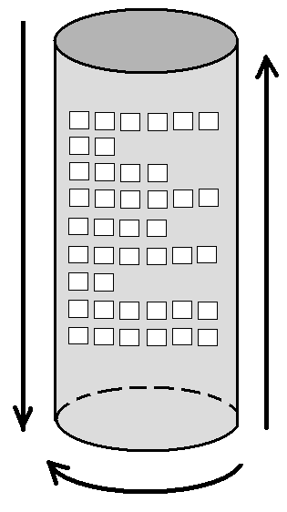
Οι τρεις διαφορετικοί τρόποι ανάγνωσης της ταινίας των ούρων

Slide 29
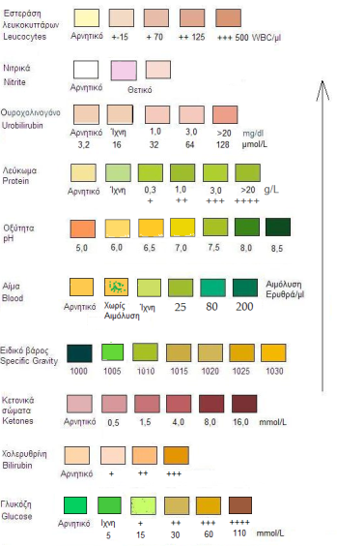
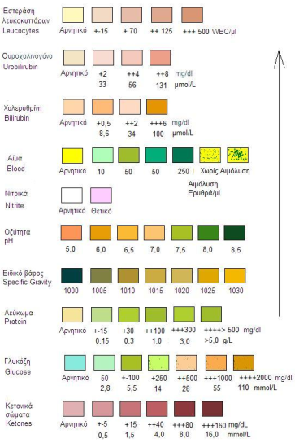
Διαφορετικές κλίμακες ούρων (1 από 2)
Dirui Urit

Slide 30
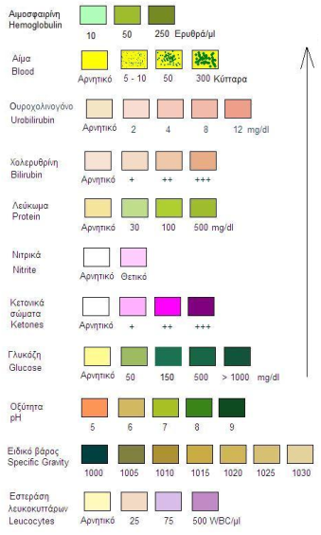
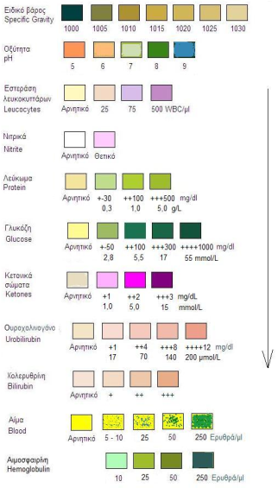
Διαφορετικές κλίμακες ούρων (2 από 2)
Dirui Compur

Slide 31
Οι κλίμακες μέτρησης των ταινιών ούρων
Λευκοκύτταρα | 120 sec | Αρνητικό | 15 | 70 | 125 | 500 |  | WBC/μl
 |  |  | Ίχνη | + | ++ | +++
 |  | Αρνητικό
Νιτρικά | 60 sec |  | Θετικό
Oυροχολινογόνο | 60 sec | Αρνητικό | 1 | 2 | 4 | 8 | Erlich Units/dl
 |  |  | 20 | 40 | 80 | 120 |  | mg/dl
Πρωτεΐνη | 60 sec | 0 | 0,3 | 1,0 | 3,0 | > 20 |  | gr/lt
 |  | Αρνητικό | Ίχνη | + | ++ | +++ | ++++
Ασκορβικό οξύ | 60 sec | 0 | 200 | 400 |  |  |  | mg/dl
 |  | Αρνητικό | + | ++
pH | 60 sec | 5,0 | 6,0 | 7,0 | 8,0 | 9,0
Αίμα | 60 sec | 0 | Μη αιμολυμένα ίχνη (10) | Αιμολυμένα ίχνη | 25 | 80 | 200 | RBC/μL
 |  | Αρνητικό |  |  | + | ++ | +++
Ειδικό βάρος | 45 sec | 1005 | 1010 | 1015 | 1020 | 1025 | 1030
Κετόνες | 40 sec | 0 | 0,5 | 1,5 | 4 | 8 | 16 | gr/lt
 |  | Αρνητικό | Ίχνη | + | ++ | +++ | ++++
Χολερυθρίνη | 30 sec | 0 |  | 10 | 20 | 40 |  | mg/lt
 |  | Αρνητικό |  | + | ++ | +++
Γλυκόζη | 30 sec | 0 | 100 | 250 | 500 | 1000 | > 20000 | mg/dl
 |  | Αρνητικό | Ίχνη | + | ++ | +++ | ++++

Slide 32
Η βασική κατασκευή της ταινίας ούρων

Slide 33
Τα βήματα χρήσης των ταινιών ούρων 1/6
Η συλλογή των ούρων πρέπει να γίνεται σε αποστειρωμένο καθαρό ουροδοχείο που προμηθεύεται ο ασθενής από το εμπόριο.
Τα πλυμένα με απορρυπαντικά γυάλινα ουροδοχεία πρέπει να αποφεύγονται για περιέχουν ουσίες που αλληλεπιδρούν με τα αντιδραστήρια των ταινιών ούρων.

Slide 34
Τα βήματα χρήσης των ταινιών ούρων 2/6
Αν το δείγμα έχει συντηρηθεί σε ψύξη (ψυγείο) αφήνουμε το δείγμα των ούρων να έρθει θερμοκρασία δωματίου.
Η χαμηλή θερμοκρασία εμποδίζει την πραγματοποίηση ορισμένων αντιδράσεων όπως είναι η γλυκόζη.

Slide 35
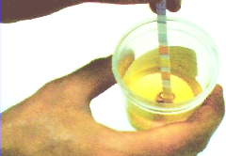
Τα βήματα χρήσης των ταινιών ούρων 3/6
Αναμιγνύουμε καλά τα ούρα και βυθίζουμε την ταινία.
Η ταινία παραμένει μέσα στα ούρα το πολύ ένα δευτερόλεπτο.
Καθώς τραβάμε την ταινία από το δοχείο των ούρων στραγγίζουμε την ταινία πάνω στο χείλος του δοχείου.

Slide 36
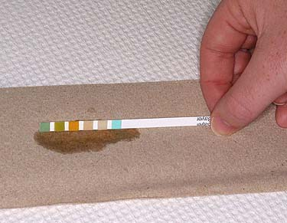
Τα βήματα χρήσης των ταινιών ούρων 4/6
Στραγγίζουμε την περίσσεια των ούρων από τα χείλη της ταινίας πάνω σε διηθητικό χαρτί.

Slide 37
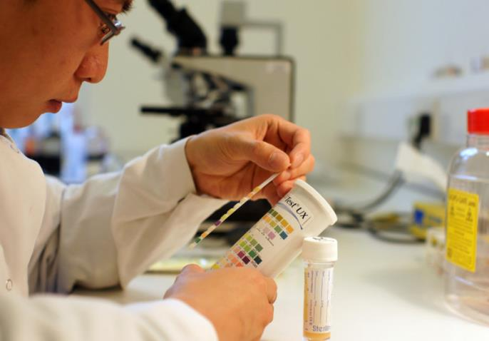
Τα βήματα χρήσης των ταινιών ούρων 5/6

Slide 38
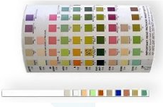
Τα βήματα χρήσης των ταινιών ούρων 6/6
Συγκρίνουμε τα χρώματα της ταινίας με την χρωματομετρική κλίμακα πάνω στο δοχείο των ταινιών.
Κατά την διάρκεια της σύγκρισης κρατάμε την ταινία οριζόντια για να μην επιμολυνθούν οι αντιδραστήριες επιφάνειες από εκπλύματα άλλων αντιδραστηρίων επιφανειών.

Slide 39
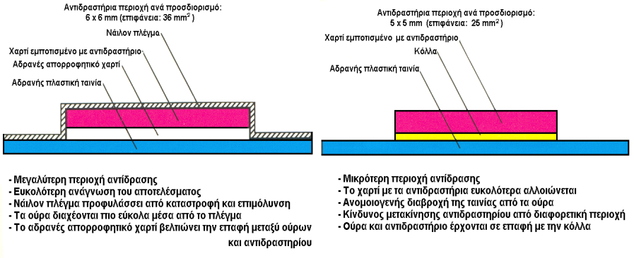
Oι δύο διαφορετικές ποιότητες στις ταινίες ούρων

Slide 40
Τι πρέπει να προσέχουμε για σωστή χρήση των ταινιών ούρων
Προσέχουμε την ημερομηνία λήξης.
Διατηρούμε μέσα στο δοχείο την υγροσκοπική ουσία για την αποφυγή υγρασίας.
Διενεργούμε έλεγχο ποιότητας με κατάλληλα δείγματα ελέγχου (controls) σε φυσιολογικές και παθολογικές τιμές.
Είναι προτιμότερη η ανάγνωση των ταινιών σε αυτόματο «αναγνώστη» ταινιών ούρων.

Slide 41
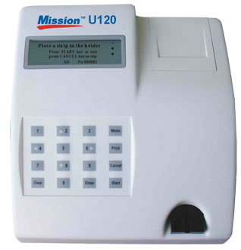
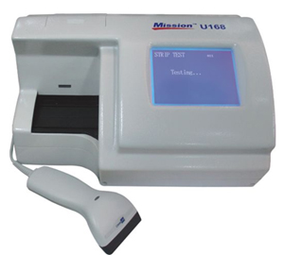
Αναγνώστες ταινιών ούρων
Σήμερα η ανάγνωση των ταινιών ούρων γίνεται συνήθως με αυτόματες συσκευές

Slide 42
Που χρησιμοποιούνται οι ταινίες ούρων
Σήμερα οι ταινίες δηλαδή η λεγόμενη «ξηρά χημεία» χρησιμοποιείται:
Α. και για άλλα βιολογικά υγρά π.χ. αίμα, κόπρανα
Β. για άλλους οργανισμούς π.χ. κατοικίδια ζώα ή ζώα παραγωγής
Γ. από τους ίδιους τους ασθενείς στο σπίτι τους

Slide 43
Τέλος Ενότητας

Slide 44
Σημειώματα

Slide 45
Σημείωμα Αναφοράς
Copyright Τεχνολογικό Εκπαιδευτικό Ίδρυμα Αθήνας, Πέτρος Καρκαλούσος 2014. Πέτρος Καρκαλούσος. «Ανάλυση Βιολογικών Υγρών & Εκκριμάτων (Ε). Ενότητα 1: Συλλογή δειγμάτων ούρων. Μικροσκόπηση ούρων». Έκδοση: 1.0. Αθήνα 2014. Διαθέσιμο από τη δικτυακή διεύθυνση: ocp.teiath.gr.

Slide 46
Σημείωμα Αδειοδότησης
Το παρόν υλικό διατίθεται με τους όρους της άδειας χρήσης Creative Commons Αναφορά, Μη Εμπορική Χρήση Παρόμοια Διανομή 4.0 [1] ή μεταγενέστερη, Διεθνής Έκδοση. Εξαιρούνται τα αυτοτελή έργα τρίτων π.χ. φωτογραφίες, διαγράμματα κ.λ.π., τα οποία εμπεριέχονται σε αυτό. Οι όροι χρήσης των έργων τρίτων επεξηγούνται στη διαφάνεια «Επεξήγηση όρων χρήσης έργων τρίτων».
Τα έργα για τα οποία έχει ζητηθεί άδεια αναφέρονται στο «Σημείωμα Χρήσης Έργων Τρίτων».
[1] http://creativecommons.org/licenses/από-nc-sa/4.0/
Ως Μη Εμπορική ορίζεται η χρήση:
που δεν περιλαμβάνει άμεσο ή έμμεσο οικονομικό όφελος από την χρήση του έργου, για το διανομέα του έργου και αδειοδόχο
που δεν περιλαμβάνει οικονομική συναλλαγή ως προϋπόθεση για τη χρήση ή πρόσβαση στο έργο
που δεν προσπορίζει στο διανομέα του έργου και αδειοδόχο έμμεσο οικονομικό όφελος (π.χ. διαφημίσεις) από την προβολή του έργου σε διαδικτυακό τόπο
Ο δικαιούχος μπορεί να παρέχει στον αδειοδόχο ξεχωριστή άδεια να χρησιμοποιεί το έργο για εμπορική χρήση, εφόσον αυτό του ζητηθεί.

Slide 47
Επεξήγηση όρων χρήσης έργων τρίτων
©
Δεν επιτρέπεται η επαναχρησιμοποίηση του έργου, παρά μόνο εάν ζητηθεί εκ νέου άδεια από το δημιουργό.
διαθέσιμο με άδεια CC-BY
Επιτρέπεται η επαναχρησιμοποίηση του έργου και η δημιουργία παραγώγων αυτού με απλή αναφορά του δημιουργού.
διαθέσιμο με άδεια CC-BY-SA
Επιτρέπεται η επαναχρησιμοποίηση του έργου με αναφορά του δημιουργού, και διάθεση του έργου ή του παράγωγου αυτού με την ίδια άδεια.
διαθέσιμο με άδεια CC-BY-ND
Επιτρέπεται η επαναχρησιμοποίηση του έργου με αναφορά του δημιουργού.
Δεν επιτρέπεται η δημιουργία παραγώγων του έργου.
διαθέσιμο με άδεια CC-BY-NC
Επιτρέπεται η επαναχρησιμοποίηση του έργου με αναφορά του δημιουργού.
Δεν επιτρέπεται η εμπορική χρήση του έργου.
διαθέσιμο με άδεια CC-BY-NC-SA
Επιτρέπεται η επαναχρησιμοποίηση του έργου με αναφορά του δημιουργού
και διάθεση του έργου ή του παράγωγου αυτού με την ίδια άδεια.
Δεν επιτρέπεται η εμπορική χρήση του έργου.
διαθέσιμο με άδεια CC-BY-NC-ND
Επιτρέπεται η επαναχρησιμοποίηση του έργου με αναφορά του δημιουργού.
Δεν επιτρέπεται η εμπορική χρήση του έργου και η δημιουργία παραγώγων του.
διαθέσιμο με άδεια
CC0 Public Domain
Επιτρέπεται η επαναχρησιμοποίηση του έργου, η δημιουργία παραγώγων αυτού και η εμπορική του χρήση, χωρίς αναφορά του δημιουργού.
διαθέσιμο ως κοινό κτήμα
Επιτρέπεται η επαναχρησιμοποίηση του έργου, η δημιουργία παραγώγων αυτού και η εμπορική του χρήση, χωρίς αναφορά του δημιουργού.
χωρίς σήμανση
Συνήθως δεν επιτρέπεται η επαναχρησιμοποίηση του έργου.

Slide 48
Διατήρηση Σημειωμάτων
Οποιαδήποτε αναπαραγωγή ή διασκευή του υλικού θα πρέπει να συμπεριλαμβάνει:
το Σημείωμα Αναφοράς
το Σημείωμα Αδειοδότησης
τη δήλωση Διατήρησης Σημειωμάτων
το Σημείωμα Χρήσης Έργων Τρίτων (εφόσον υπάρχει)
μαζί με τους συνοδευόμενους υπερσυνδέσμους.

Slide 49
Χρηματοδότηση
Το παρόν εκπαιδευτικό υλικό έχει αναπτυχθεί στo πλαίσιo του εκπαιδευτικού έργου του διδάσκοντα.
Το έργο «Ανοικτά Ακαδημαϊκά Μαθήματα στο ΤΕΙ Αθήνας» έχει χρηματοδοτήσει μόνο την αναδιαμόρφωση του εκπαιδευτικού υλικού.
Το έργο υλοποιείται στο πλαίσιο του Επιχειρησιακού Προγράμματος «Εκπαίδευση και Δια Βίου Μάθηση» και συγχρηματοδοτείται από την Ευρωπαϊκή Ένωση (Ευρωπαϊκό Κοινωνικό Ταμείο) και από εθνικούς πόρους.

